Slide 1



TP557 - Tópicos avançados em IoT e Machine Learning: Minimizando o erro
Felipe Augusto Pereira de Figueiredo
felipe.figueiredo@inatel.br

Slide 2
O que vamos ver?
Anteriormente, vimos como função o processo (loop) de treinamento.
Damos um palpite
Medimos a precisão desse palpite com a função de erro.
Então usamos a informação do erro para dar outro palpite, esperando que ele seja um pouco melhor do que o anterior.
A ideia é que quanto menor o erro, mais preciso é o seu palpite.
Portanto, neste tópico, exploraremos como minimizar o erro.

Slide 3

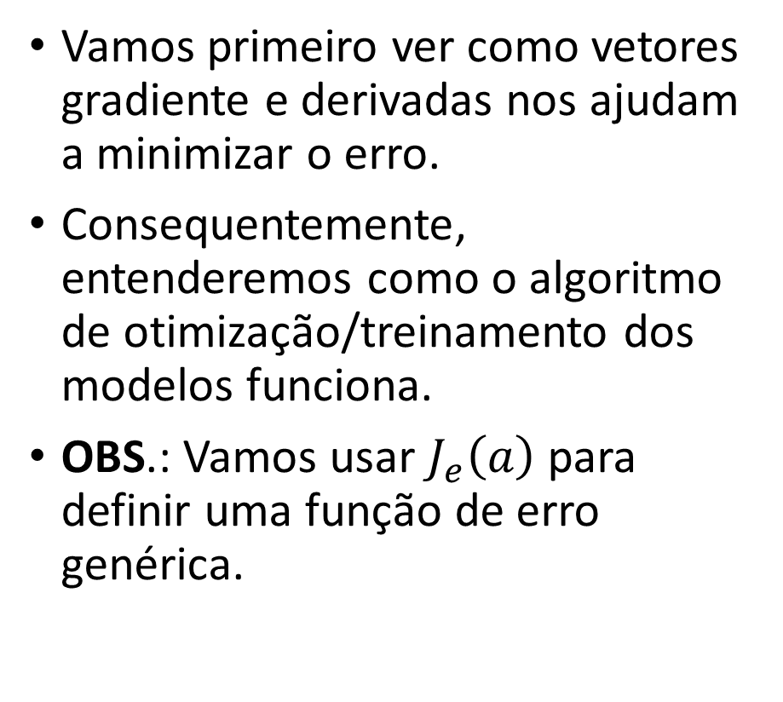

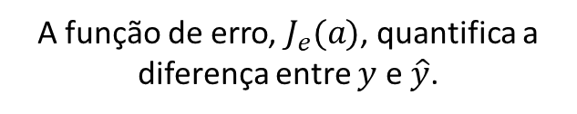
Gradientes e derivadas
Vamos primeiro ver como vetores gradiente e derivadas nos ajudam a minimizar o erro.
Consequentemente, entenderemos como o algoritmo de otimização/treinamento dos modelos funciona.
OBS.: Vamos usar $J_{e}\left(a\right)$ para definir uma função de erro genérica.
Função de erro, $J_{e}(a)$
Ponto de mínimo
$$a_{ótimo}$$
Peso
A função de erro, $J_{e}(a)$, quantifica a diferença entre $y$ e $\hat{y}$.

Slide 4

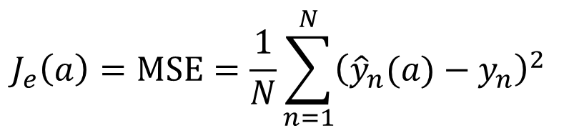
Formato da função de erro
Lembrem-se que a função de erro que usamos anteriormente, a função do EQM, é quadrática.
E como vimos no exemplo, funções quadráticas têm a forma de parábolas convexas.
A convexidade é importante pois garante que a função tenha apenas um ponto de mínimo, o mínimo global.
Isso permite que encontremos a solução ótima de forma mais eficiente.
Função de erro, $J_{e}(a)$
Ponto de mínimo
$$a_{ótimo}$$
Peso
$$J_{e}\left(a\right)=MSE=\frac{1}{N}\sum_{n=1}^{N}{{\left({\hat{y}}_{n}(a)−y_{n}\right)}^{2}}$$
Notes:
A convexidade é uma propriedade importante em matemática e otimização, pois garante que uma função convexa tenha um único ponto de mínimo global, e qualquer ponto de mínimo local também é um ponto de mínimo global. Isso torna as funções convexas especialmente relevantes em problemas de otimização, pois permite encontrar a solução ótima de forma mais eficiente e confiável.

Slide 5

Ponto de mínimo
Se queremos encontrar o mínimo da função, basta buscarmos a parte mais baixa da parábola.
Não importa quais sejam os valores dos pesos e onde a função de erro é plotada no gráfico, nós sempre teremos certeza de que o mínimo está na parte inferior da parábola.
Função de erro, $J_{e}(a)$
Ponto de mínimo
$$a_{ótimo}$$
Peso
Notes:
A convexidade é uma propriedade importante em matemática e otimização, pois garante que uma função convexa tenha um único ponto de mínimo global, e qualquer ponto de mínimo local também é um ponto de mínimo global. Isso torna as funções convexas especialmente relevantes em problemas de otimização, pois permite encontrar a solução ótima de forma mais eficiente e confiável.

Slide 6



O erro indica o caminho a ser seguido
Assim, se dermos um palpite (ponto inicial) sobre os valores dos pesos da função hipótese, como mostrado ao lado, e calcularmos o erro, ele será grande e, consequentemente, saberemos que estamos longe do ponto de mínimo.
Portanto, quanto menor o erro, mais próximo estaremos do ponto ótimo.
Função de erro, $J_{e}(a)$
Ponto inicial
Ponto de mínimo
$$a_{inicial}$$
$$a_{ótimo}$$
Peso
Notes:
A convexidade é uma propriedade importante em matemática e otimização, pois garante que uma função convexa tenha um único ponto de mínimo global, e qualquer ponto de mínimo local também é um ponto de mínimo global. Isso torna as funções convexas especialmente relevantes em problemas de otimização, pois permite encontrar a solução ótima de forma mais eficiente e confiável.

Slide 7
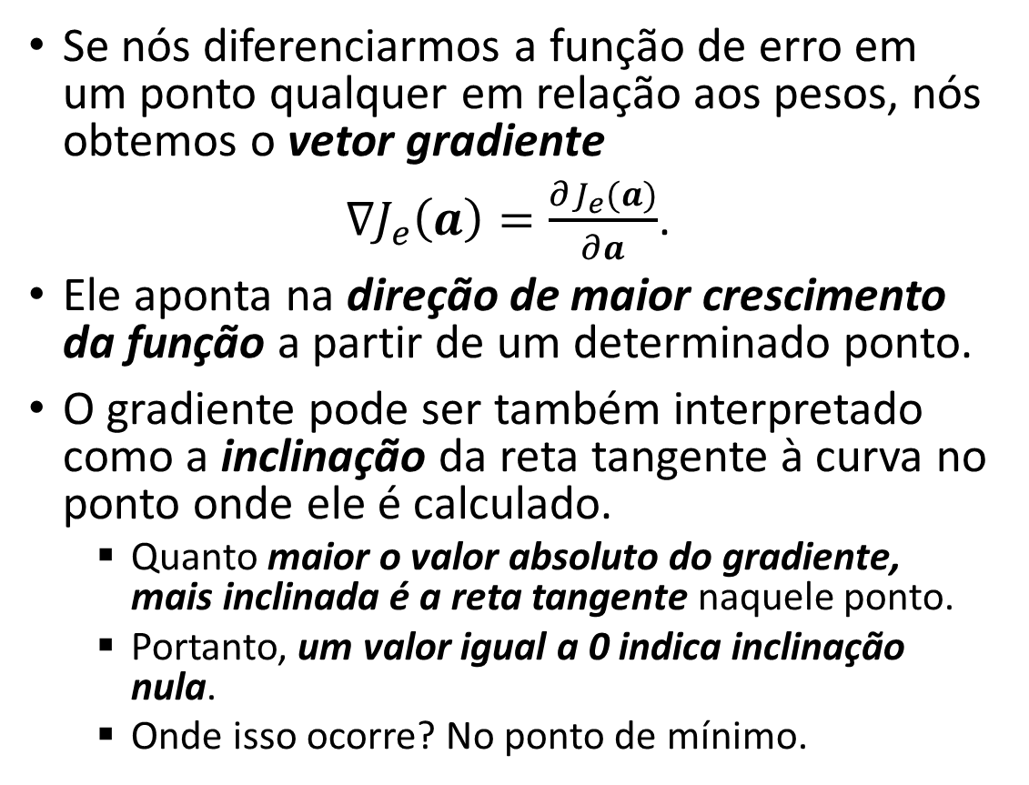
Gradiente
Se nós diferenciarmos a função de erro em um ponto qualquer em relação aos pesos, nós obtemos o vetor gradiente
$∇J_{e}\left(a\right)=\frac{∂J_{e}(a)}{∂a}$.
Ele aponta na direção de maior crescimento da função a partir de um determinado ponto.
O gradiente pode ser também interpretado como a inclinação da reta tangente à curva no ponto onde ele é calculado.
Quanto maior o valor absoluto do gradiente, mais inclinada é a reta tangente naquele ponto.
Portanto, um valor igual a 0 indica inclinação nula.
Onde isso ocorre? No ponto de mínimo.
Função de erro, $J_{e}(a)$
Ponto inicial
Ponto de mínimo
$$a_{inicial}$$
$$a_{ótimo}$$
Peso
O objetivo é minimizar a função de erro indo na direção indicada pelo gradiente.
Notes:
A convexidade é uma propriedade importante em matemática e otimização, pois garante que uma função convexa tenha um único ponto de mínimo global, e qualquer ponto de mínimo local também é um ponto de mínimo global. Isso torna as funções convexas especialmente relevantes em problemas de otimização, pois permite encontrar a solução ótima de forma mais eficiente e confiável.

Slide 8
Gradiente
Porém, queremos o mínimo da função, o que fazer?
Basta irmos na direção oposta a do gradiente (negativo do gradiente), a qual aponta para a direção de maior decréscimo da função a partir do ponto.
Função de erro, $J_{e}(a)$
Ponto inicial
Ponto de mínimo
$$a_{inicial}$$
$$a_{ótimo}$$
Peso
O objetivo é minimizar a função de erro indo na direção indicada pelo gradiente.
Notes:
A convexidade é uma propriedade importante em matemática e otimização, pois garante que uma função convexa tenha um único ponto de mínimo global, e qualquer ponto de mínimo local também é um ponto de mínimo global. Isso torna as funções convexas especialmente relevantes em problemas de otimização, pois permite encontrar a solução ótima de forma mais eficiente e confiável.

Slide 9

Gradiente
O gradiente não dá informações da distância até o ponto de mínimo, mas pelo menos sabemos a direção correta.
Podemos fazer a analogia com uma bola em uma ladeira.
A gravidade dá a direção até a parte mais baixa da ladeira, mas não sabemos a distância até lá.
Função de erro, $J_{e}(a)$
Ponto inicial
Ponto de mínimo
$$a_{inicial}$$
$$a_{ótimo}$$
Peso
Notes:
A convexidade é uma propriedade importante em matemática e otimização, pois garante que uma função convexa tenha um único ponto de mínimo global, e qualquer ponto de mínimo local também é um ponto de mínimo global. Isso torna as funções convexas especialmente relevantes em problemas de otimização, pois permite encontrar a solução ótima de forma mais eficiente e confiável.

Slide 10

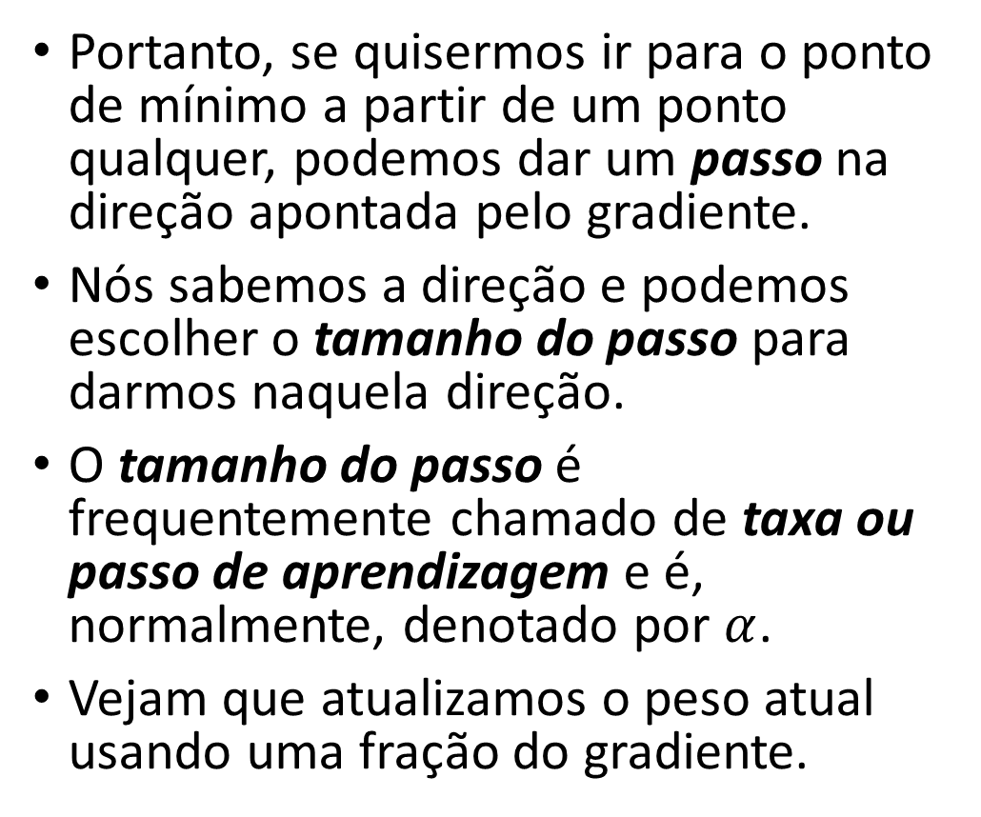


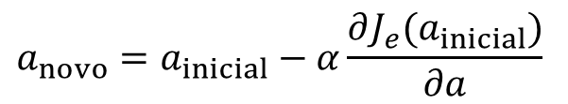
Passo de aprendizagem
Portanto, se quisermos ir para o ponto de mínimo a partir de um ponto qualquer, podemos dar um passo na direção apontada pelo gradiente.
Nós sabemos a direção e podemos escolher o tamanho do passo para darmos naquela direção.
O tamanho do passo é frequentemente chamado de taxa ou passo de aprendizagem e é, normalmente, denotado por $α$.
Vejam que atualizamos o peso atual usando uma fração do gradiente.
Função de erro, $J_{e}(a)$
Ponto inicial
$$α\frac{∂J_{e}(a_{inicial})}{∂a}$$
Novo ponto
Ponto de mínimo
$$a_{inicial}$$
$$a_{novo}$$
$$a_{ótimo}$$
Peso
$$a_{novo}=a_{inicial}−α\frac{∂J_{e}(a_{inicial})}{∂a}$$
sentido aposto ao apontado pelo gradiente
Notes:
A convexidade é uma propriedade importante em matemática e otimização, pois garante que uma função convexa tenha um único ponto de mínimo global, e qualquer ponto de mínimo local também é um ponto de mínimo global. Isso torna as funções convexas especialmente relevantes em problemas de otimização, pois permite encontrar a solução ótima de forma mais eficiente e confiável.

Slide 11


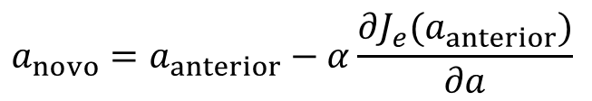

Otimização iterativa
Portanto, dada a direção do gradiente e um passo de aprendizagem, agora podemos iterativamente dar passos em direção ao ponto de mínimo.
A cada iteração calculamos o gradiente no ponto atual, atualizamos os pesos com uma fração do gradiente e calculamos o gradiente no novo ponto.
Repetimos esse processo até que a inclinação da reta tangente ao ponto se torne igual a 0, indicando que o ponto de mínimo foi atingido.
Função de erro, $J_{e}(a)$
Ponto inicial
$$α\frac{∂J_{e}(a_{inicial})}{∂a}$$
$$α\frac{∂J_{e}(a_{anterior})}{∂a}$$
Novo ponto
$$a_{inicial}$$
$$a_{ant.}$$
$$a_{novo}$$
$$a_{ótimo}$$
Peso
$$a_{novo}=a_{anterior}−α\frac{∂J_{e}(a_{anterior})}{∂a}$$
Equação de atualização dos pesos
Notes:
A convexidade é uma propriedade importante em matemática e otimização, pois garante que uma função convexa tenha um único ponto de mínimo global, e qualquer ponto de mínimo local também é um ponto de mínimo global. Isso torna as funções convexas especialmente relevantes em problemas de otimização, pois permite encontrar a solução ótima de forma mais eficiente e confiável.

Slide 12

Tamanho do passo de aprendizagem
Mais uma iteração e podemos nos mover para mais perto ainda do ponto de mínimo, $a_{ótimo}$.
Porém, devemos tomar cuidado, com o tamanho do passo de aprendizagem.
Função de erro, $J_{e}(a)$
Ponto inicial
$$a_{inicial}$$
$$a_{ótimo}$$
Peso
Notes:
A convexidade é uma propriedade importante em matemática e otimização, pois garante que uma função convexa tenha um único ponto de mínimo global, e qualquer ponto de mínimo local também é um ponto de mínimo global. Isso torna as funções convexas especialmente relevantes em problemas de otimização, pois permite encontrar a solução ótima de forma mais eficiente e confiável.

Slide 13
Tamanho do passo de aprendizagem
Se o passo de aprendizagem for muito grande, podemos ultrapassar o ponto de mínimo.
Função de erro, $J_{e}(a)$
Ponto inicial
$$a_{inicial}$$
$$a_{ótimo}$$
Peso
Notes:
A convexidade é uma propriedade importante em matemática e otimização, pois garante que uma função convexa tenha um único ponto de mínimo global, e qualquer ponto de mínimo local também é um ponto de mínimo global. Isso torna as funções convexas especialmente relevantes em problemas de otimização, pois permite encontrar a solução ótima de forma mais eficiente e confiável.

Slide 14
Tamanho do passo de aprendizagem
Se o passo de aprendizagem for muito grande, o processo de otimização pode ficar ziguezagueando de um lado para o outro do fundo da função sem nunca atingir o ponto de mínimo.
Função de erro, $J_{e}(a)$
Ponto inicial
$$a_{inicial}$$
$$a_{ótimo}$$
Peso
Notes:
A convexidade é uma propriedade importante em matemática e otimização, pois garante que uma função convexa tenha um único ponto de mínimo global, e qualquer ponto de mínimo local também é um ponto de mínimo global. Isso torna as funções convexas especialmente relevantes em problemas de otimização, pois permite encontrar a solução ótima de forma mais eficiente e confiável.

Slide 15
Tamanho do passo de aprendizagem
Outra questão, menos problemática que passos grandes, é a situação oposta.
Passos muito pequenos fazem com que se leve muito tempo, i.e., iterações, para atingir o ponto de mínimo.
Se cada iteração levar um tempo razoável para ser executada, o tempo necessário para se atingir o ponto de mínimo pode ser muto grande.
Porém, se esperarmos tempo suficiente, a convergência é garantida.
Função de erro, $J_{e}(a)$
Ponto inicial
$$a_{inicial}$$
$$a_{ótimo}$$
Peso
Notes:
A convexidade é uma propriedade importante em matemática e otimização, pois garante que uma função convexa tenha um único ponto de mínimo global, e qualquer ponto de mínimo local também é um ponto de mínimo global. Isso torna as funções convexas especialmente relevantes em problemas de otimização, pois permite encontrar a solução ótima de forma mais eficiente e confiável.

Slide 16
Tamanho do passo de aprendizagem
É importante escolhermos um passo de aprendizagem que acelere a convergência sem causar oscilações em torno do ponto de mínimo.
Em geral, um bom valor para o passo é encontrado por tentativa e erro.
Uma forma mais avançada é ajustar o passo ao longo das iterações.
Usamos valores grandes no início, em pontos distantes do mínimo, e o reduzimos gradualmente ao longo das iterações.
Função de erro, $J_{e}(a)$
Ponto inicial
$$a_{inicial}$$
$$a_{ótimo}$$
Peso
Notes:
É importante escolher uma boa taxa de aprendizado ou podemos oscilar para sempre. Ou, de fato, uma técnica avançada é ajustar a taxa de aprendizado em tempo real. Pode ser bom tê-lo maior quando estivermos mais acima na curva e reduzi-lo gradualmente passo a passo para que possamos chegar ao fundo mais rapidamente.

Slide 17
Atividades
Quiz: “”.
Notes:
https://colab.research.google.com/github/zz4fap/tp557-iot-ml/blob/master/exercises/Explorando_a_função_de_erro.ipynb
https://colab.research.google.com/github/zz4fap/tp557-iot-ml/blob/master/exercises/Exercício_Encontre_os_pesos_da_função_hipótese.ipynb

Slide 18
Perguntas?

Slide 19
Obrigado!

